Slide 1
10 самых невероятных теорий происхождения человека
Пятина А. 11 «А»

Slide 2
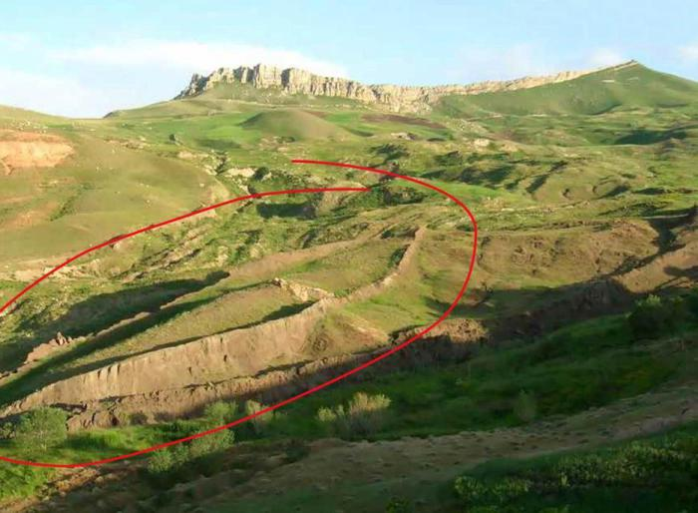
1. Виконт Джеймс Брюс - Ноев ковчег

Slide 3
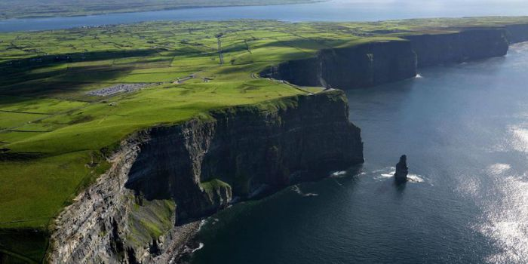
2. Ульф Эрлингссон – Атлантида

Slide 4
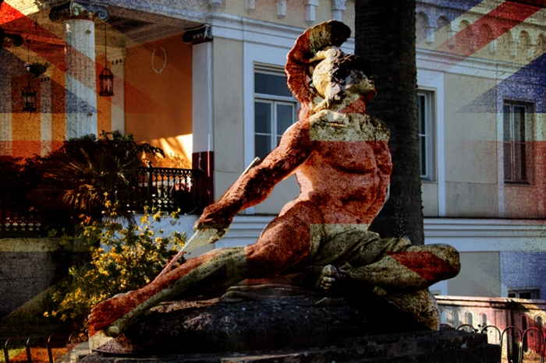
3. Иман Якоб Вилкинс - Троя

Slide 5
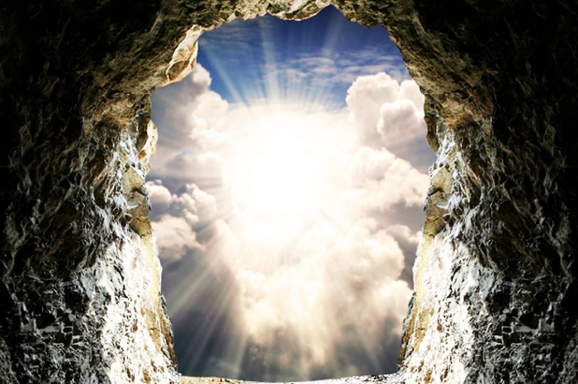
4. Родни Клафф - Царство Небесное

Slide 6
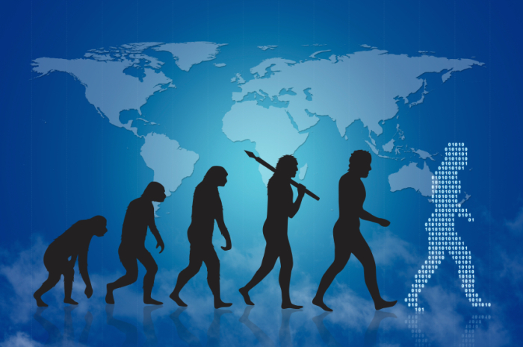
5. Джин Мэтлок - Происхождение человечества

Slide 7
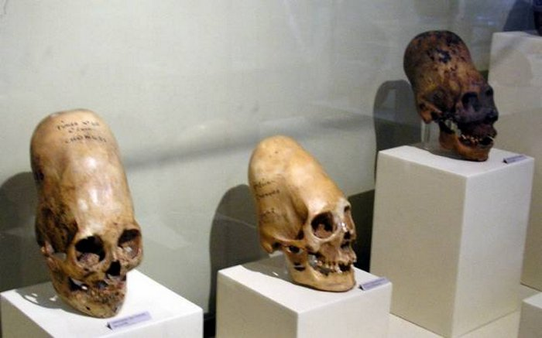
6. Брайен Фёрстер - черепа Паракаса

Slide 8
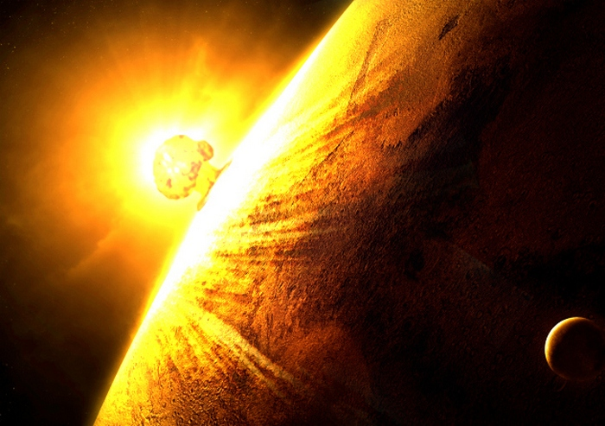
7. Джон Бранденбург и ядерный удар по Марсу

Slide 9

8. Уве Топпер - Теория об истории

Slide 10
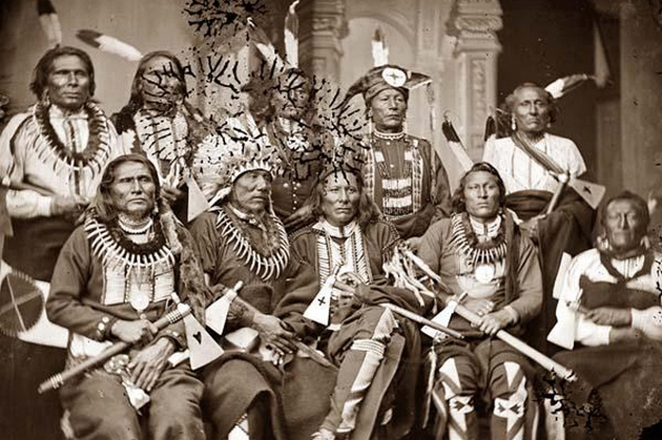
9. Джозеф Смит - семитское происхождение коренных американцев

Slide 11
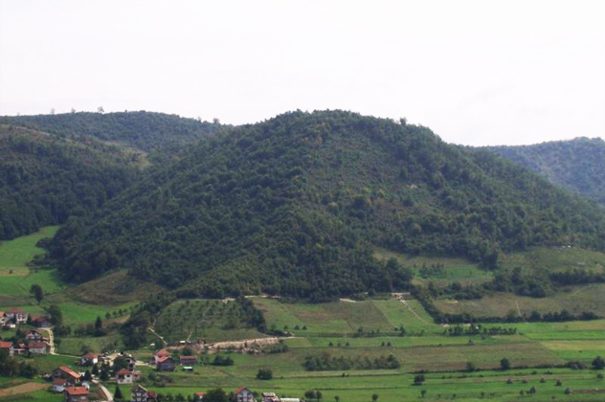
10. Семир Османагич - Боснийские пирамиды

Slide 12
Спасибо за внимание!

